Slide 1



Bài 24
Toán 3

Slide 2



KHỞI ĐỘNG

Slide 3




Những dòng tin
yêu thương
PLAY

Slide 4







Hãy chọn bất kì lá thư để trả lời câu hỏi các em nhé!
Notes:
Bấm vô chú bướm với trái tim để chuyển sang phần khám phá

Slide 5





Câu
1
15 x 6 = ?
Đúng rồi!!
A
70
80
B
C
90

Slide 6
Câu
2
19 x 5 = ?
Các em giỏi quá!
95
A
B
85
75
C

Slide 7
Câu
3
21 x 2 = ?
Giỏi quá!
40
A
42
B
48
C

Slide 8


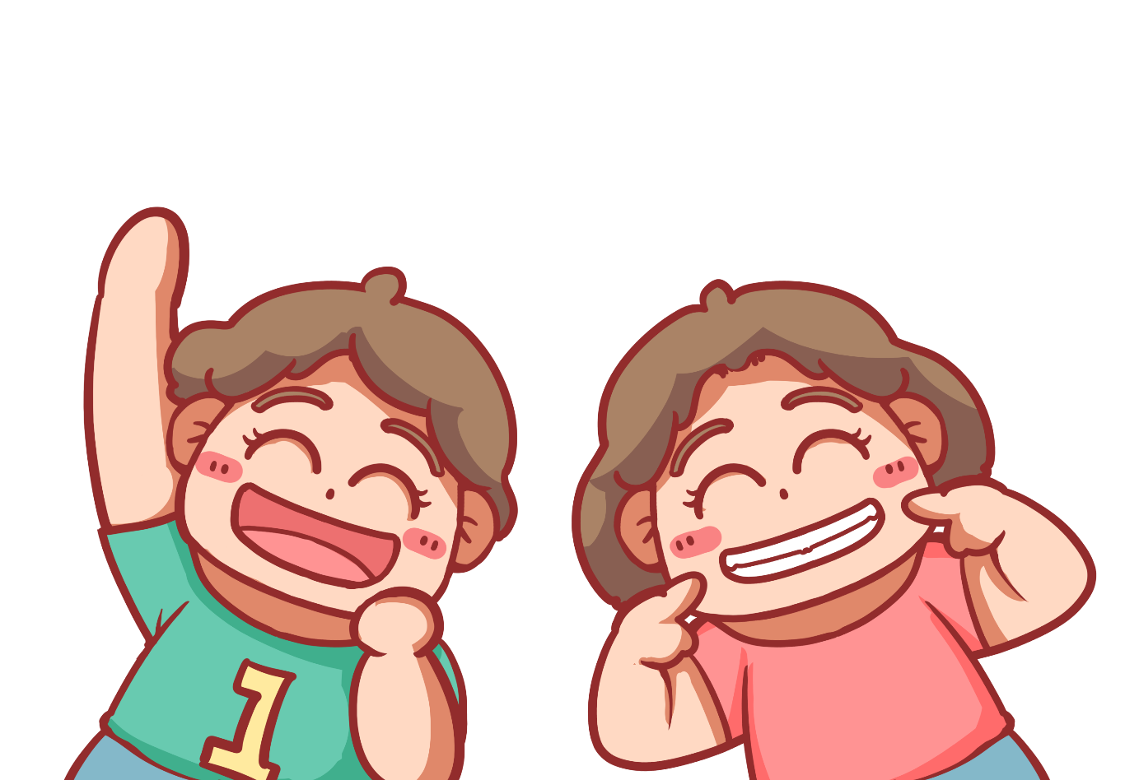
Bài 24
Toán

Slide 9


- Nhận biết được thế nào là gấp một số lên một số lần.
- Biết được cách tìm và tìm được giá trị của một số khi gấp lên một số lần .
- Phân biệt được hai kiến thức “Nhiều hơn một số đơn vị” và “Gấp lên một số lần”
- Vận dụng giải các bài toán thực tế liên quan đến gấp lên một số lần.

Slide 10
Khám phá

Slide 11


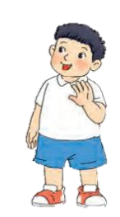
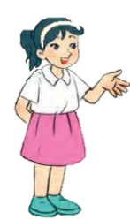

Việt có 6 quả táo. Số táo của Mai gấp 4 lần số táo của Việt. Hỏi Mai có bao nhiêu quả táo?
? quả

Slide 12




Khám phá
Việt có 6 quả táo. Số táo của Mai gấp 4 lần số táo của Việt. Hỏi Mai có bao nhiêu quả táo?
Tóm tắt
Bài giải
6 quả
Mai có số quả táo là:
6 x 4 = 24 (quả táo)
Đáp số: 24 quả táo
Việt
Mai
? quả

Slide 13


Muốn gấp một số lên một số lần ta làm gì?
Muốn gấp một số lên một số lần, ta lấy số đó nhân với số lần

Slide 14



EM CẦN NHỚ
Muốn gấp một số lên một số lần, ta lấy số đó nhân với số lần

Slide 15
HOẠT ĐỘNG

Slide 16





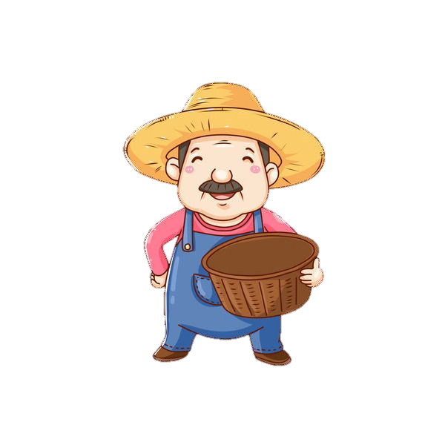


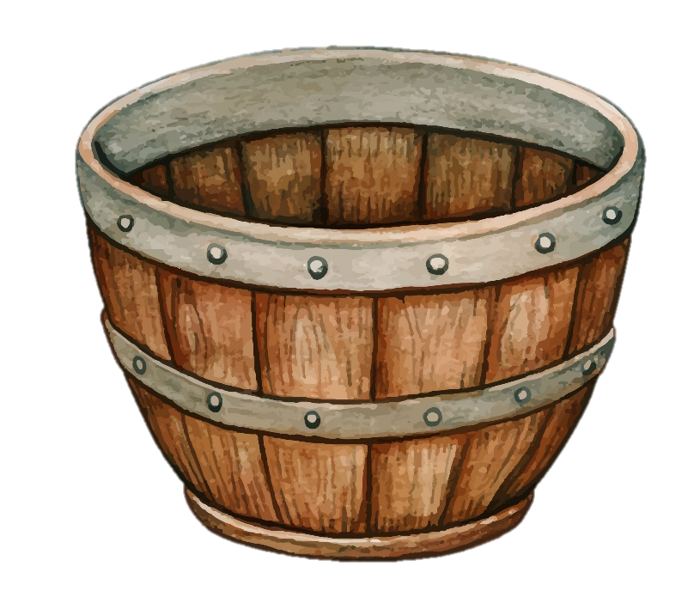
15
19
16
17
56
88
64
72
BÀI 1: SỐ?
Số đã cho | 4 | 7 | 11 | 8 | 9
Thêm vào số đã cho 8 đơn vị | 12
Gấp 8 lần số đã cho | 32
Vậy là mùa hoa hướng dương đã đến lúc vào thời gian thu hoạch. Tuy nhiên, để thu hoạch được những bông hoa ấy, các cháu cần phải tìm ra đáp án. Mỗi đáp án đúng các cháu sẽ giúp ta thu hoạch được một bông hoa. Các cháu hãy giúp ta nhé!
Thu hoạch hướng dương thành công! Ta cảm ơn các cháu nhiều lắm. Các cháu nhận canh hoa này nhé!
Notes:
Thầy cô bấm vào hoa hướng dương để thu hoạch hoa, bấm vào rỗ để hiện lệnh thành công

Slide 17




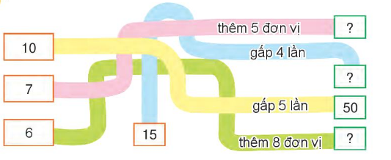

?
12
10
60
?
7
50
6
15
14
?

Slide 18


Năm nay con 9 tuổi, tuổi bố gấp 4 lần tuổi con. Hỏi năm nay bố bao nhiêu tuổi?
BÀI 3
Tóm tắt
Bài giải:
9 tuổi
Tuổi bố năm nay là:
Con
9 x 4 = 36 (tuổi)
Bố
Đáp số : 36 tuổi
? tuổi

Slide 19
- Nhận biết được thế nào là gấp một số lên một số lần.
- Biết được cách tìm và tìm được giá trị của một số khi gấp lên một số lần .
- Phân biệt được hai kiến thức “Nhiều hơn một số đơn vị” và “Gấp lên một số lần”
- Vận dụng giải các bài toán thực tế liên quan đến gấp lên một số lần.

Slide 20
TẠM BIỆT

